Slide 1


PROJETO TESTE
SOLUÇÕES DE SOFTWARE
PARA NEGÓCIOS
WIREFRAMES – SESSÃO 5

Slide 2
Principal | Taskool
Taskool
UML do Projeto
Kanban
Poker
Projetos
Adicionar uma tarefa…
Sistema da Biblioteca 4
Aniversário de Maria 2
UML do Projeto 0
Nenhuma tarefa criada
Novo Projeto

Slide 3
Kanban | Taskool
Meu Quadro – UML do Projeto
Fazer
Fazendo
Feito
Criar diagrama de classes
Criar diagrama de caso de uso
+ Adicionar post-it
+ Adicionar post-it
+ Adicionar post-it

Slide 4
Kanban | Taskool
Meu Quadro – UML do Projeto
Fazer
Fazendo
Feito
Criar diagrama de classes
Criar diagrama de caso de uso
+ Adicionar post-it
+ Adicionar post-it
+ Adicionar post-it

Slide 5
Adicionar post-it | Taskool
Adicionar
Fechar

Slide 6
Kanban | Taskool
Meu Quadro – UML do Projeto
Fazer
Fazendo
Feito
Criar diagrama de classes
Criar diagrama de caso de uso
Criar diagrama de objetos
+ Adicionar post-it
+ Adicionar post-it
+ Adicionar post-it

Slide 7
Kanban | Taskool
Meu Quadro – UML do Projeto
Anexos
Fazendo
Arquivo.txt
Fazer
Feito
Criar diagrama de classes
Criar diagrama de caso de uso
Atividade
Ocultar detalhes
Criar diagrama de objetos
F
Fernando
Adicionou este cartão a fazer
43 minutos atrás
+ Adicionar post-it
+ Adicionar post-it
+ Adicionar post-it

Slide 8
Poker | Taskool
UML do Projeto
Tarefa:
Criar Diagrama de Classes
1
2
3
4
5
8
13
21
N° Jogadores:
3
Data Entrega
Play
Resultado

Slide 9
Poker | Taskool
UML do Projeto
Tarefa:
Criar Diagrama de Classes
Cartas escolhidas:
3
2
1
1
1
2
3
4
5
8
13
21
N° Jogadores:
3
Data Entrega
Play
Resultado

Slide 10
Poker | Taskool
UML do Projeto
Tarefa:
Criar Diagrama de Classes
Cartas escolhidas:
3
2
1
1
1
2
3
4
5
8
13
21
N° Jogadores:
3
Data Entrega
Play
Resultado

Slide 11
Poker | Taskool
UML do Projeto
Tarefa:
Criar Diagrama de Classes
Cartas escolhidas:
3
2
1
1
1
2
3
4
5
8
13
21
N° Jogadores:
3
Data Entrega: 15/06/2018
Play
Resultado

Slide 12
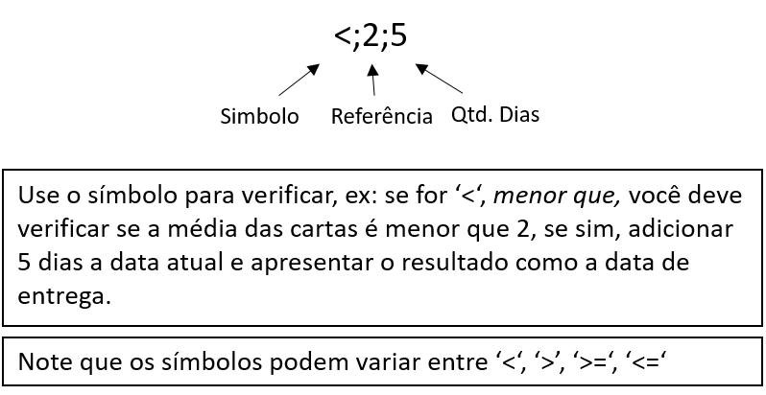
Cálculo de data de entrega
Caso o txt seja atualizado, os valores também devem ser atualizados. O valor deve ser dinâmico com base no .txt.

